Slide 3
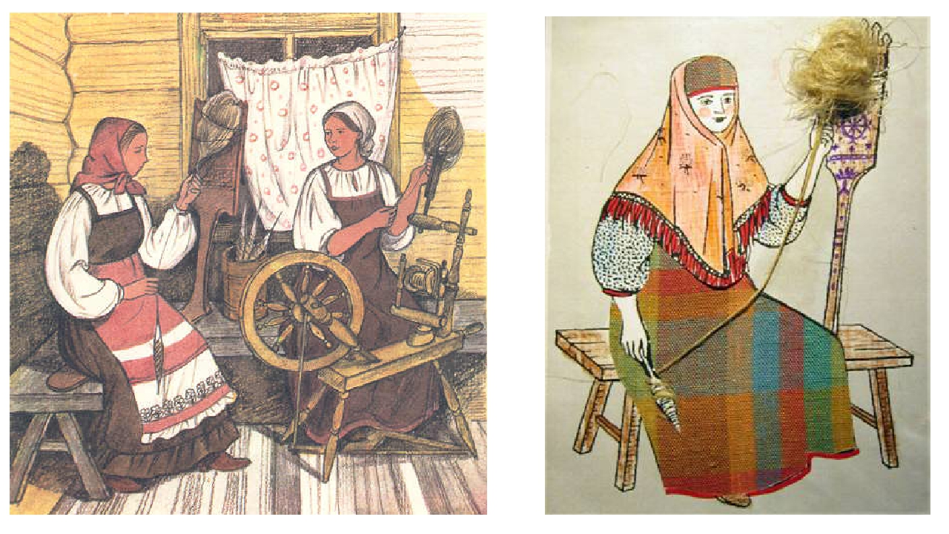
ВЕРЕТЕНО «Не велико веретено, а всех одевает оно» «Без веретена пряжи не спрядёшь»

Slide 4
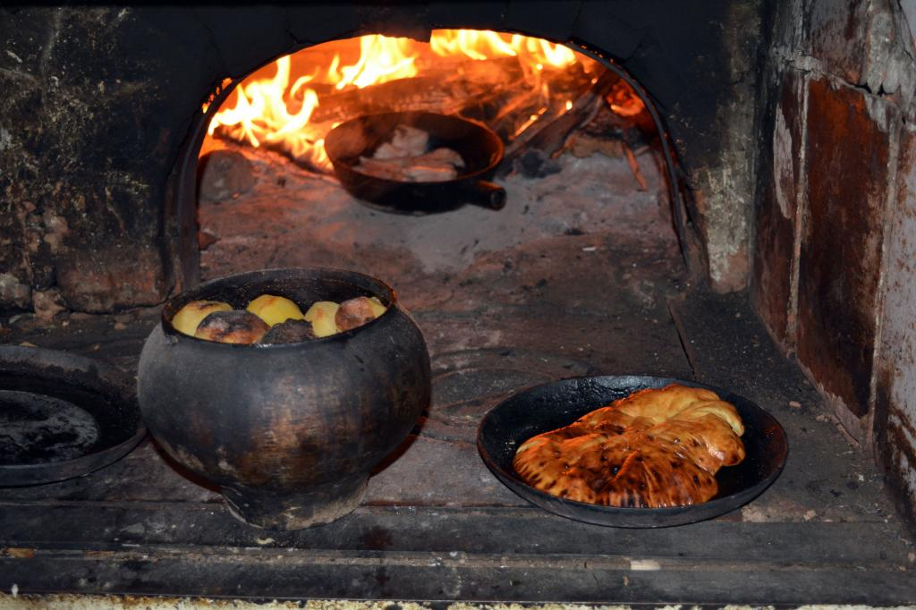
РУССКАЯ ПЕЧЬ «Печь накормит, обсушит и порадует душу!»

Slide 5
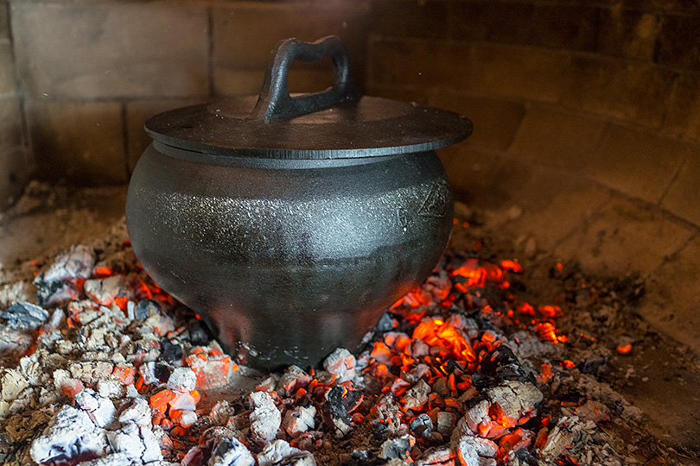
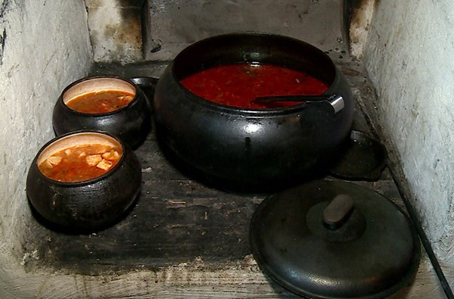
Чугунок

Slide 6
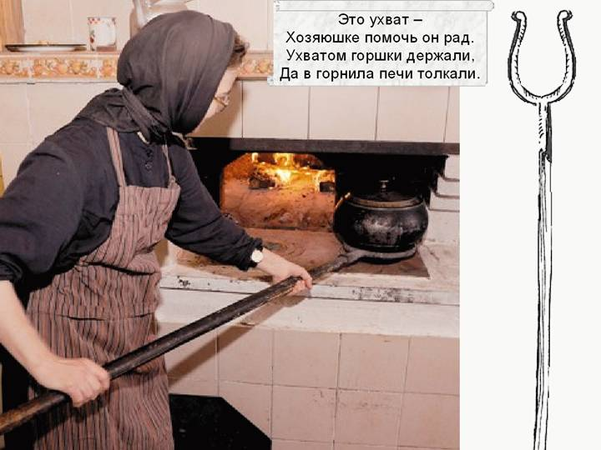
УХВАТ

Slide 7
«Проще пареной репы»

Slide 8
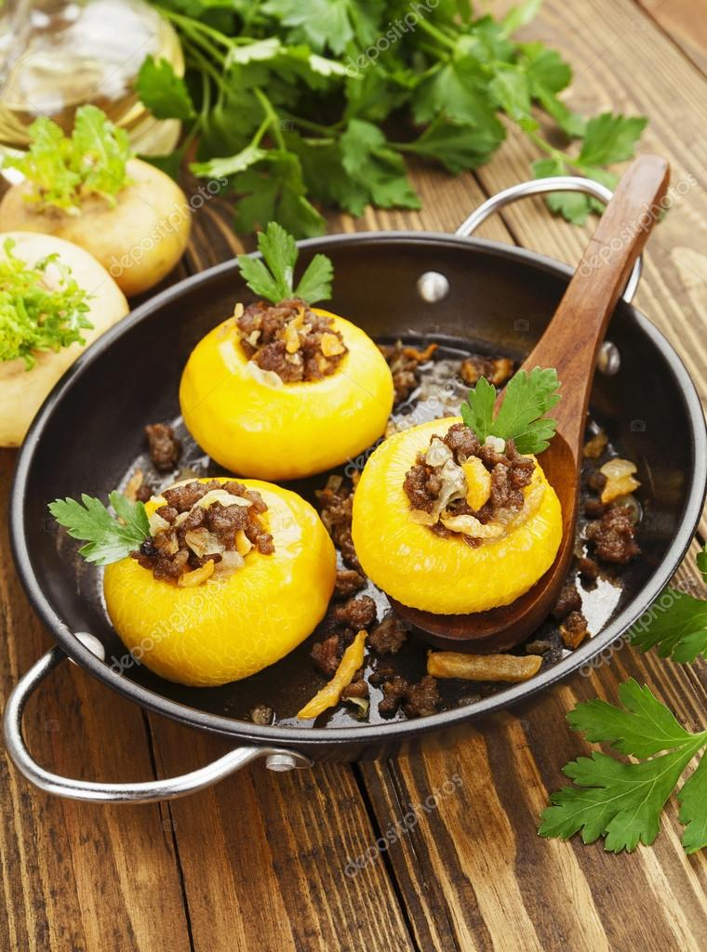
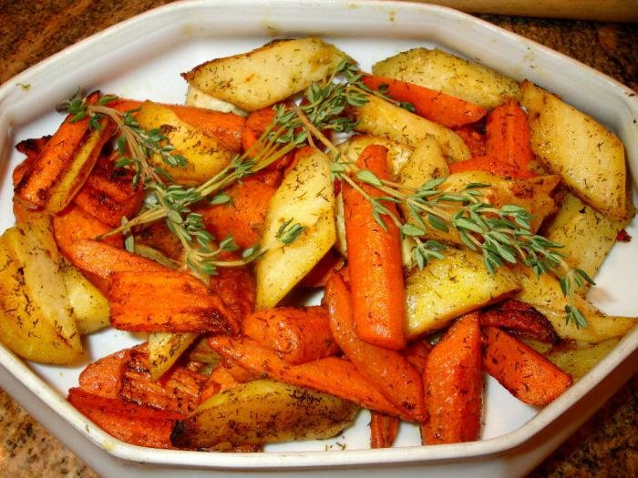
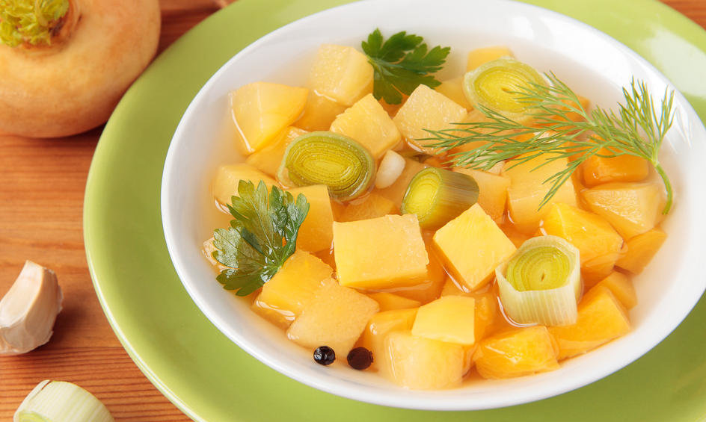
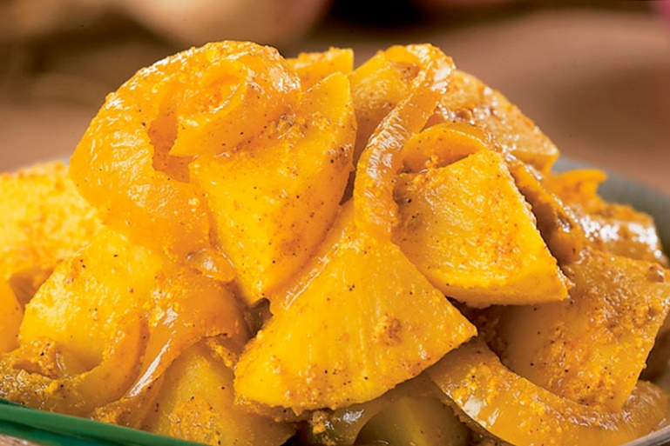
Блюда из репы

Slide 9
«Скоро сказка сказывается, да не скоро дело делается»

Slide 10
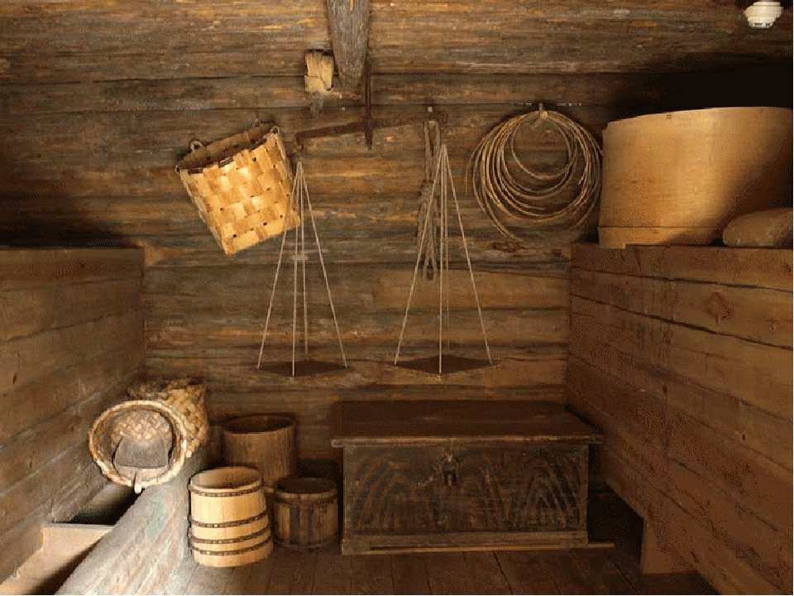
«По сусекам поскрести, по амбарам помести…»

Slide 11
КОЛОБОК

Slide 12
Конец

